Slide 1

Software Architecture & Design Pattern
Lecture 4 Concurrent Computing
    Concurrency vs. Parallism
    Threading Model
    Thread Synchronization
    案例：高并发网站架构解决方案
Software Architecture and Design Pattern

Slide 2



Concurrent Computing Aechitecture
Applications
Programming paradigms
Threads Interface
Microkernel
Operating System
Multi-Processor Computing System
.
.
Hardware
P
P
P
P
P
P
P
Processor
Thread
Process
Software Architecture and Design Pattern

Slide 3
Software Architecture & Design Pattern
Parallel computing: using multiple processors in parallel to solve problems more quickly than with a single processor
Examples of parallel machines:
  A cluster computer that contains multiple PCs combined together with a high speed network
  A shared memory multiprocessor (SMP*) by connecting multiple processors to a single memory system
  A Chip Multi-Processor (CMP) contains multiple processors (called cores) on a single chip
Concurrent execution comes from desire for performance; unlike the inherent concurrency in a multi-user distributed system
* Technically, SMP stands for “Symmetric Multi-Processor”
Software Architecture and Design Pattern

Slide 4
Software Architecture & Design Pattern
Motivation for Concurrency
    Leverage hardware/software advances, e.g.
    multi-processors and OS thread support
    Increase performance, e.g., overlap computation
    and communication
    Improve response-time, e.g., GUIs and network
    servers
    Simplify program structure, e.g., synchronous
    vs. asynchronous network IPC
Software Architecture and Design Pattern

Slide 5
Software Architecture & Design Pattern
Definitions
  Concurrency
- “Logically" simultaneous processing
- Does not imply multiple processing elements
  Parallelism
- “Physically" simultaneous processing
- Involves multiple processing elements and/or
independent device operations
Both concurrency and parallelism require controlled access to shared resources, e.g. I/O devices, files, database records, in-core data structures, consoles, etc.
Software Architecture and Design Pattern

Slide 6
Software Architecture & Design Pattern
Flynn's Classical Taxonomy
  Single Instruction, Single Data streams (SISD)—your single-core uni-processor PC
  Single Instruction, Multiple Data streams (SIMD)—special purpose low-granularity multi-processor m/c w/ a single control unit relaying the same instruction to all processors (w/ different data) every cc (e.g., nVIDIA graphic co-processor w/ 1000’s of simple cores)
  Multiple Instruction, Single Data streams (MISD)—pipelining is a major example
  Multiple Instruction, Multiple Data streams (MIMD)—the most prevalent model. SPMD (Single Program Multiple Data) is a very useful subset. Note that this is v. different from SIMD.
Software Architecture and Design Pattern

Slide 7
Software Architecture & Design Pattern
Data Parallelism: SIMD and SPMD fall into this category
Functional Parallelism: MISD falls into this category
MIMD can incorporates both data and functional parallelisms (the latter at either instruction level—different instrs. being executed across the processors at any time, or at the high-level function space)
Software Architecture and Design Pattern

Slide 8
Concurrent Computing Model
Multiprocess vs. Multithread
    Multiprocess
    Multiple tasks or processes share common
    system resources such as CPU, I/O, etc.
    Multithread
    Multiple execution units within a process
    share system resources.
Software Architecture and Design Pattern

Slide 9
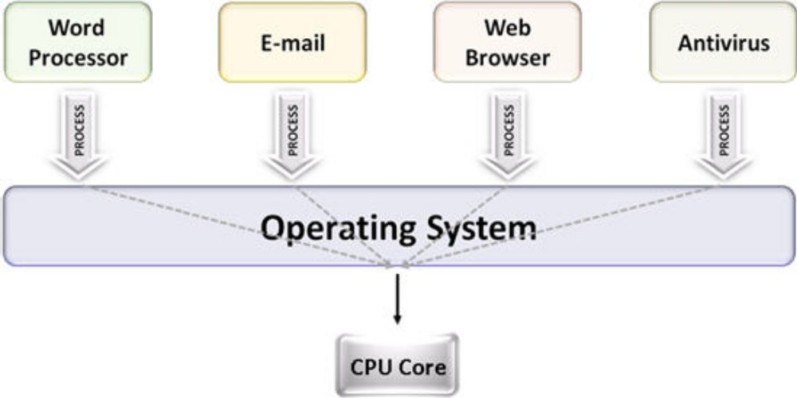
Software Architecture & Design Pattern
Multiprocess --- single core
Software Architecture and Design Pattern

Slide 10
Software Architecture & Design Pattern
Java Threading Model
Two-level threads: user thread (java thread class)
kernel thread (O/S kernel support)
Thread model
      one-to-one
      many-to-one
      many-to-many
Software Architecture and Design Pattern

Slide 11
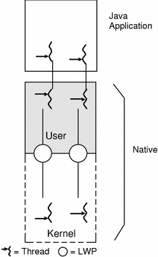
Software Architecture & Design Pattern
One-to-One Model
- one user thread is mapped
to one kernel thread
high concurrency
may overload the kernel
Software Architecture and Design Pattern

Slide 12
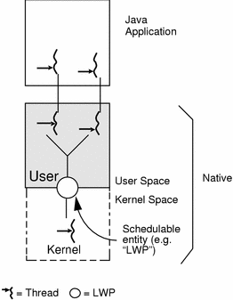
Software Architecture & Design Pattern
Many-to-One Model
many user threads are
mapped to one kernel thread
low throughput
not quite used now
Software Architecture and Design Pattern

Slide 13
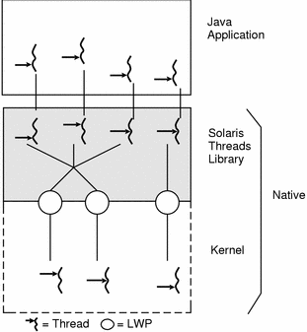
Software Architecture & Design Pattern
Many-to-Many Model
- M user threads are mapped
to N kernel threads
use resources efficiently
scheduling issue
Software Architecture and Design Pattern

Slide 14
Software Architecture & Design Pattern
并发计算架构一个主要的应用领域：
高并发高负载网站
        用户数庞大
        峰值高负载
        同时读写/数据库
        性能瓶颈
        采用支持高并发技术
Software Architecture and Design Pattern

Slide 15
Software Architecture & Design Pattern
高并发网站架构设计案例 – 阿里巴巴中国站
中国站网站的正常流量情况
    - 并发（单台） ，高峰期 < 10
  吞吐量（TPS，单台） 高峰期 <60
  CPU负载 Load 高峰期，<2, 大部分服务器<1
  CPU使用率 ， 一般只占1颗核，平均60%左右
  服务器平均响应时间 高峰期 <150ms
高并发下的风险
  网络带宽耗尽
  服务器Load飙高，停止响应
  数据库瘫痪
高并发下的事故
  事故：网站运营旺旺推广页面弹出，1兆大图片导致带宽耗尽
  增加审核机制：运营推广增加的图片流量不能超过现有流量的30%
  合作媒体推广：迅雷，暴风影音浮出广告，导致旺铺集群Crash
Software Architecture and Design Pattern

Slide 16
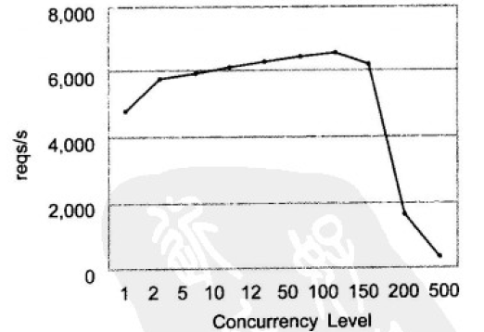
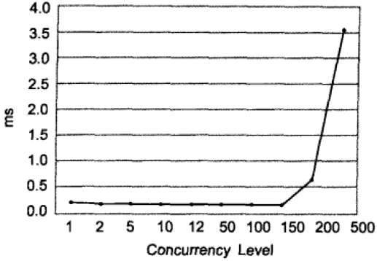
Software Architecture & Design Pattern
高并发度对网站性能的影响
并发数对吞吐量的影响
并发数对服务器平均响应时间的影响
Software Architecture and Design Pattern

Slide 17
Software Architecture & Design Pattern
高并发高负载实例 – 1688.com秒杀活动
商业需求
    为庆祝1688.com开业退出88小时不间断秒杀活动
    每小时整点推出8款商品，拖拉机，牛，马桶，沙发……
    每款商品供168件，每人限批3件，成交人数56人
    CCTV黄金广告时间，各种网络,平面媒体轰炸，总广告费：1.5亿
技术挑战
  瞬间高并发
    8000并发：预估秒杀在线人数可达8000人
    风险：带宽耗尽
    服务器：崩溃，可以理解成自己给自己准备的D.D.O.S攻击
  秒杀器
    第一种：秒杀前不断刷新秒杀页面，直到秒杀开始，抢着下单
    第二种：跳过秒杀页面，直接进入下单页面，下单
Software Architecture and Design Pattern

Slide 18
Software Architecture & Design Pattern
网站并发架构
服务器集群
  style服务器（Lighttpd集群）：5台
  图片服务器（Nginx集群） ：5台
  静态服务器（Apache集群） ：10台
  交易服务器（JBoss动态集群）：10台
  网络带宽
  图片出口带宽上限：2.5G （出口带宽支持10G，但图片服务器集群的处理能力：图片服务集群最大并发处理能力 X 网站平均图片大小 = 2.5G）
  CDN准备：Chinacache沟通；借用Taobao CDN
Software Architecture and Design Pattern

Slide 19
Software Architecture & Design Pattern
1688.com秒杀系统：架构目标
1.图片网络带宽：1.0G
新增图片带宽：必须控制在 1.0G 左右
每件商品秒杀页面的图片总大小不得超过：1000000/(1000*8) = 125K/每商品
2.网站并发：
单件商品并发：1000 【来自运营的预估】
总并发: 8（件商品）X 1000（人/商品）=8000
Software Architecture and Design Pattern

Slide 20
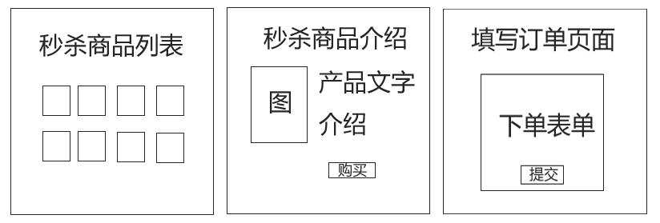
Software Architecture & Design Pattern
秒杀系统组成
三个页面组成：秒杀商品列表，秒杀商品介绍，下单
【中国站交易动态集群
china.alibaba.com】
【1688.com静态集群】
Software Architecture and Design Pattern

Slide 21
Software Architecture & Design Pattern
1688.com秒杀系统：设计原则
静态化
  采用JS自动更新技术将动态页面转化为静态页面
并发控制，防秒杀器
  设置阀门，只放最前面的一部分人进入秒杀系统
简化流程
  砍掉不重要的分支流程，如下单页面的所有数据库查询
  以下单成功作为秒杀成功标志。支付流程只要在1天内完成即可。
前端优化
  采用YSLOW原则提升页面响应速度
Software Architecture and Design Pattern
Notes:
YSLOW是雅虎的一款基于FireFOx浏览器的网站性能优化插件

Slide 22
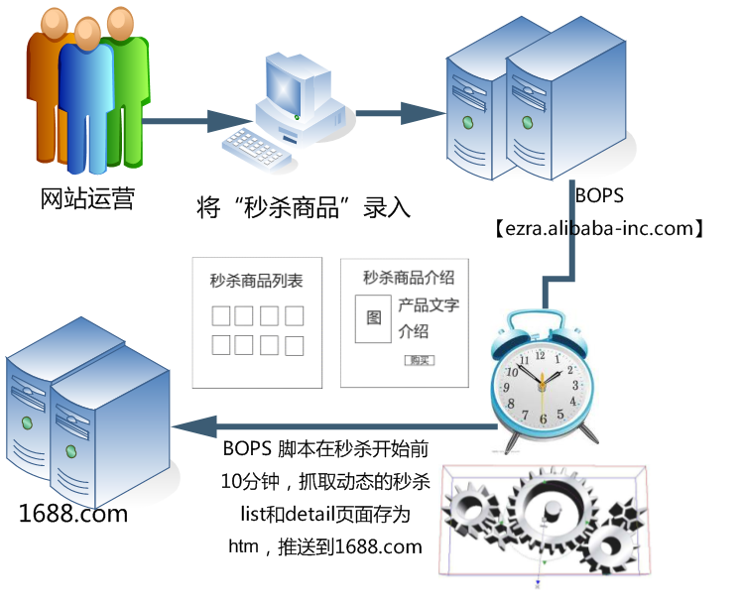
Software Architecture & Design Pattern
Software Architecture and Design Pattern

Slide 23
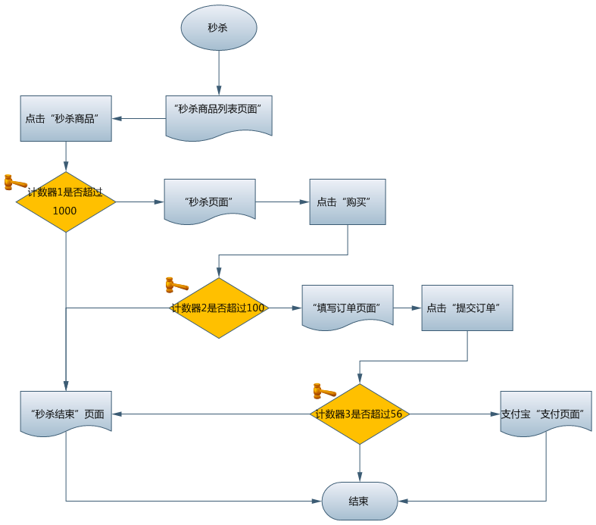
Software Architecture & Design Pattern
三道阀门的设计
阀门：基于TT的计数器
序号 | 阀门上限
1 | 限制进入秒杀页面 ，1000
2 | 限制进入下单页面 ，100
3 | 限制进入支付宝系统，56
Software Architecture and Design Pattern

Slide 24
Software Architecture & Design Pattern
秒杀器的预防
秒杀Detail页面
  URL：随机
  秒杀前2秒放出,脚本生成，秒杀前
  1000次访问上限控制【每件商品只能放入1000人浏览】
下单页面：
  订单ID，随机
  不能直接跳过秒杀Detail页面进入
  每个秒杀商品，带预先生成的随机Token作URL 参数
  如果秒杀过，直接跳到秒杀结束页面
  100次访问上限控制【每件商品只能放入1000人下单】
Software Architecture and Design Pattern

Slide 25
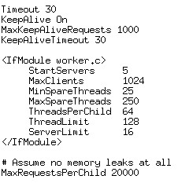
Software Architecture & Design Pattern
Web Server 调优 – Apache调优
KeepAlive相关参数调优
其他参数调优
  HostnameLookups 设为off， 对allowfromdomain等后的域名不进行正向和反向的dns解析
关闭cookies-log日志
打开Linux sendfile()
关闭无用的module
  mod_Gzip
  (秒杀页面，非图片html文本所占流量比重可忽略不计，zip意义不大),
  mod_Beacon,
  mod_hummock（等待反应过来，秒杀已经over了）
Software Architecture and Design Pattern

Slide 26
Software Architecture & Design Pattern
秒杀静态页面优化
  图片合并
    8张图片合并成1张，css偏移展示
    减少HTTP请求数，减少请求等待数
    减少发送cookies的量
  HTML内容压缩
  图片压缩：图片Bytes < 长X宽/2250
  HTML Header Cache-Control设置
  CSS，JS 精简
    CSS,JS 精简到极致，部分直接写在页面中，减少Http请求次数
Software Architecture and Design Pattern

Slide 27
Software Architecture & Design Pattern
下单页面优化
数据库操作：全部砍掉
  原下单页面要访问8次数据库，全部砍掉
秒杀流程精简
    砍掉填写或选择收货地址，放在秒杀成功后填写
    砍掉调用是否开通支付宝接口，秒杀首页文案提示必须开通
采用内存缓存
  秒杀Offer数据，支付宝相关信息，缓存
Software Architecture and Design Pattern

Slide 28
Software Architecture & Design Pattern
交易系统性能优化
交易系统调优目标：
关闭 Keep Alive（分析交易系统accesslog，用户在短时间内连续点击概率很低）
JVM优化
优化CMS 垃圾回收器的参数
消灭 Top10 Bottlenecks
  Velocity参数调优
  采用DBCP1.4 替换C3P0
  Offer 产品参数的XML解析
 | 并发 | TPS
下单页面 （优化前） | 20 | 100
下单页面 （优化后） | 40 | 400
Software Architecture and Design Pattern

Slide 29
Software Architecture & Design Pattern
应急预案
域名分离，独立域名，不影响中国站原有业务
  Style集群： style.1688.china.alibaba.com
  图片服务器集群：img.1688.china.alibaba.com
  静态页面集群：page.1688.china.alibaba.com
机动服务器10台，备用
拆东墙补西墙战略
    5天时间来不及采购服务器，因此SA待命，随时准备将非核心应用集群的冗余服务器下线，加入到秒杀集群
壁虎断尾策略
  所有办法均失效的情况下，例如流量耗尽
    非核心应用集群统统停止服务，如资讯，论坛，博客等社区系统
    保住首页，Offer Detail,旺铺页面等核心应用的可用性
万能出错页面：秒杀活动已经结束
  任何出错都302跳转到此页面
  位于另外集群
Software Architecture and Design Pattern

Slide 30
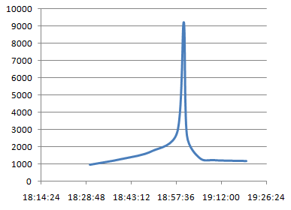
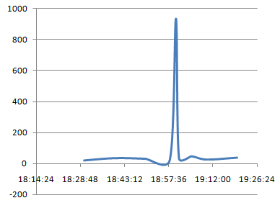
Software Architecture & Design Pattern
秒杀活动结果
88小时秒杀，坚守阵地，大获成功
秒杀还是被秒杀？终于有了答案
三道阀门设计非常有效，拦住了秒杀器
1688.com 静态集群总并发情况
（首页，秒杀列表，秒杀商品页面）
交易系统集群总并发情况
（下单页面）
Software Architecture and Design Pattern

Slide 31
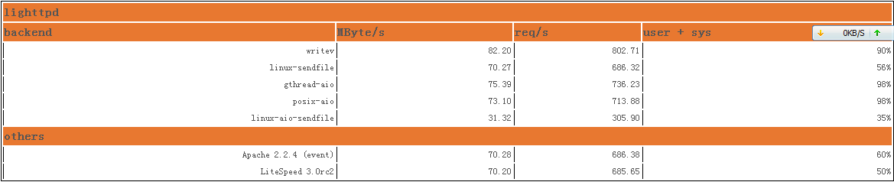
Software Architecture & Design Pattern
超大型门户网站高并发架构改进解决方案
改进一：采用更轻量/快速的服务器
  采用Lighttpd 替代 Apache 杀手锏（AIO）
Lighttpd 1.5 VS Apache2.2.4
小页面性能（100K）
Software Architecture and Design Pattern

Slide 32
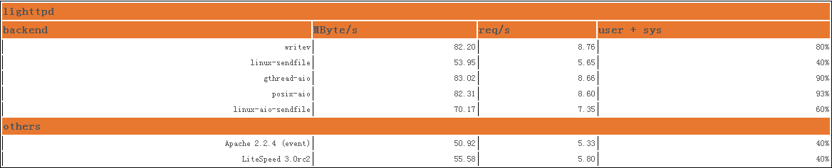
Software Architecture & Design Pattern
Lighttpd 1.5 VS Apache2.2.4
大页面性能（10M）
Software Architecture and Design Pattern

Slide 33
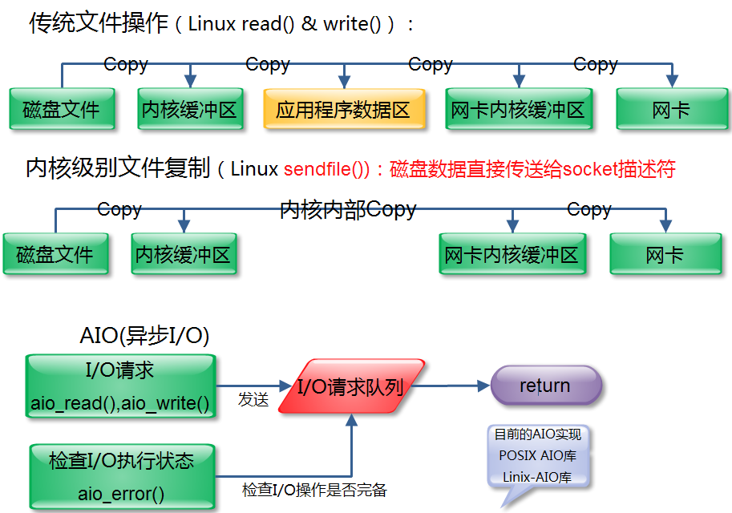
Software Architecture & Design Pattern
改进一：采用更轻量/快速的服务器
      性能关键：Web Server 的高性能I/O
Apache1.3
Apache2.2支持
Lighttpd1.5
Software Architecture and Design Pattern

Slide 34
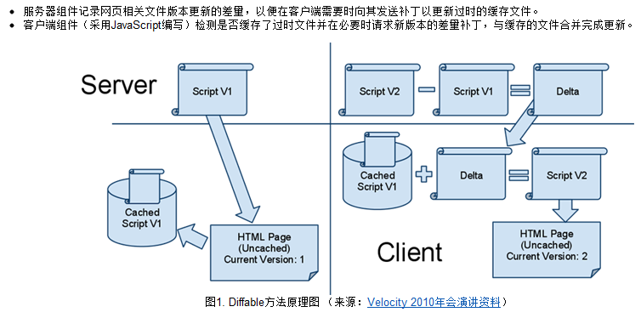
Software Architecture & Design Pattern
改进二：前端优化自动化
中国站服务器响应时间<150ms, 但Offer Detail页面用户等待时间5s,大部分时间耗在路上（资源请求和网络传输)
图片自动压缩 （CMS自动压缩）
Cookies服务化（控制cookies的大小）
中国站前端延迟加载框架SmartLoad（只加载首屏数据）
Google mod_pagespeed module
  自动压缩图片，静态资源，智能浏览器缓存技术
Google Diffable （增量下载静态资源技术）
Software Architecture and Design Pattern

Slide 35
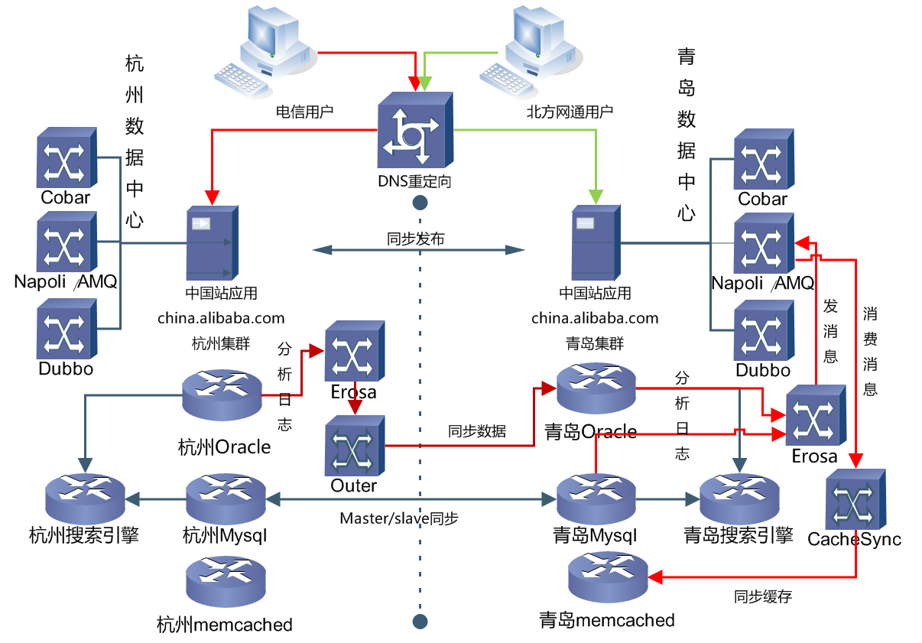
Software Architecture & Design Pattern
改进三：架设镜像站组建CDN
Software Architecture and Design Pattern

Slide 36
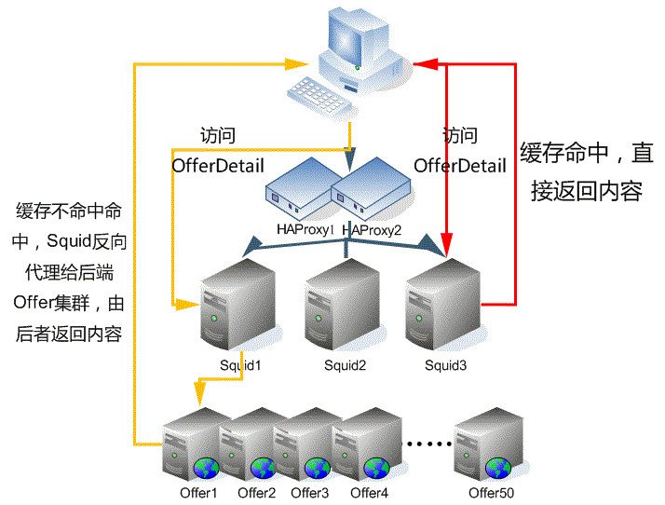
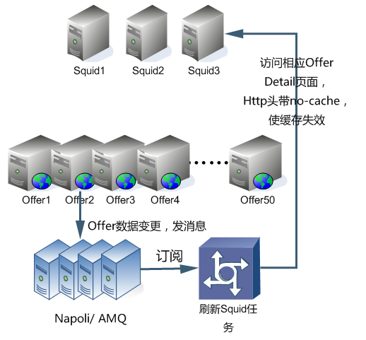
Software Architecture & Design Pattern
改进四：采用反向代理 加速核心页面
在Offer集群前部署Squid反向代理集群
Offer Detail的Squid反向代理改造
基于消息的Squid缓存更新机制
Software Architecture and Design Pattern

Slide 37
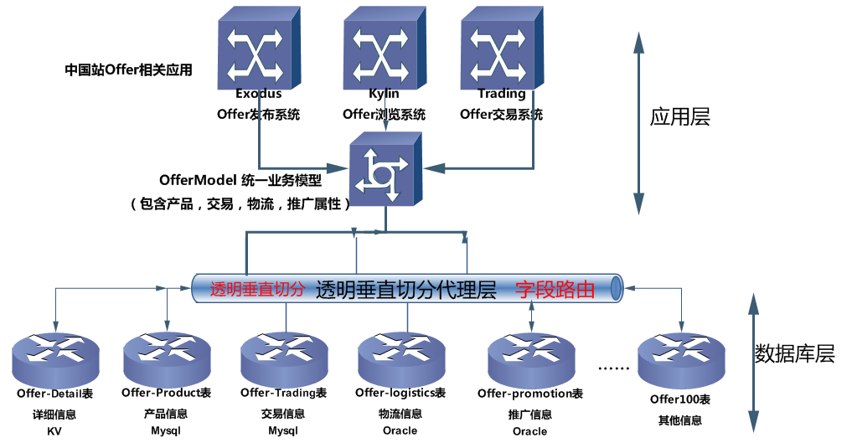
Software Architecture & Design Pattern
改进五：海量数据的透明垂直切分
不断增加的表，是应用的沉重负担……

